Slide 3
7.1.1 ความหมายของรายงานการวิจัย
รายงาน หมายถึง ผลของการศึกษาค้นคว้าเกี่ยวกับเรื่องใดเรื่องหนึ่งที่ได้รับมอบหมาย ให้จัด ทำหรือเลือกศึกษาเองตามความสนใจโดยนำผลที่ได้มาเรียบเรียงนำเสนอตามหลักเกณฑ์ที่กำหนด (ปรียา ไชยสมคุณ. 2556 : 130)
รายงานการวิจัย หมายถึง การนำเสนอผลการวิจัยด้วยลายลักษณ์อักษร เรียบเรียงด้วยตัว หนังสือซึ่งการนำเสนอจะต้องคำนึงถึงลำดับขั้นตอนการทำรายงาน

Slide 4
7.1.2 ความสำคัญของรายงานการวิจัย
การนำเสนอผลการวิจัยโดยการจัดทำเป็นรายงานการวิจัยมีความสำคัญอย่างยิ่ง เนื่องจาก รายงานการวิจัยก่อให้เกิดประโยชน์ในส่วนต่าง ๆ ดังนี้
1. รายงานการวิจัยเป็นเอกสารที่แสดงถึงข้อมูลสารสนเทศ (information)
2. รายงานการวิจัยเป็นสื่อกลางสร้างความเข้าใจก่อให้เกิดการเรียนรู้ร่วมกัน
3. รายงานการวิจัยก่อให้เกิดการสั่งสมและขยายพรมแดนขององค์ความรู้ในศาสตร์สาขาต่าง ๆ
4. รายงานการวิจัยทำให้ ยกระดับการพัฒนาวิชาชีพให้มีมาตรฐานสู่สากล
5. รายงานการวิจัยก่อให้เกิดประโยชน์ในการพัฒนาสมรรถนะทางปัญญาและสมรรถนะการ ปฏิบัติงานของผู้เรียน

Slide 5
ความสำคัญของการเขียนรายงานการวิจัย สามารถส่งเสริมผู้เรียน
ให้มีนิสัยรักการอ่าน สร้างนิสัยใฝ่รู้และทันยุคทันสมัย

Slide 6
7.2.1 ลักษณะสำคัญของรายงานการวิจัย
รายงานการวิจัย มีลักษณะที่สำคัญ ดังนี้
1. เป็นเอกสารที่ผู้วิจัยเรียบเรียงขึ้นหลังจากที่ได้ดำเนินการวิจัยเสร็จสิ้นแล้ว
2. เป็นการนำเสนอสารสนเทศเชิงคุณค่าที่ได้จากการวิจัย เพื่อเผยแพร่และนำไปใช้ประโยชน์
3.สาระในแต่ละบทของรายงานวิจัยมีลักษณะเฉพาะที่มีความเป็นเอกภาพแต่มีความสัมพันธ์
และสอดคล้องกันทุกบท
4. ประโยคภาษาที่ใช้ในการเขียนรายงานการวิจัยเป็นประโยคอดีตกาล

Slide 7
7.2.2 เกณฑ์การประเมินคุณภาพของรายงานการวิจัย
เกณฑ์การประเมินคุณภาพของรายงานการวิจัย เป็นข้อกำหนดที่บ่งชี้ถึงคุณลักษณะของ รายงานวิจัยที่มีคุณภาพ มีดังนี้
1. ความเป็นระบบ (Systematic)
2. ความถูกต้อง (Accuracy)
3. ความสมบูรณ์ครบถ้วน (Completeness)
4. ความสัมพันธ์สอดคล้องเชื่อมโยง (Correspondence)
5. ความคงเส้นคงวา หรือความสม่ำเสมอ (Consistency)
6. ความกระจ่างชัด (Clarity)
7. ความตรงประเด็น (Pertinent)
8. ความเป็นเอกภาพ (Unity)
9. ความเป็นประโยชน์ (Utility)

Slide 8
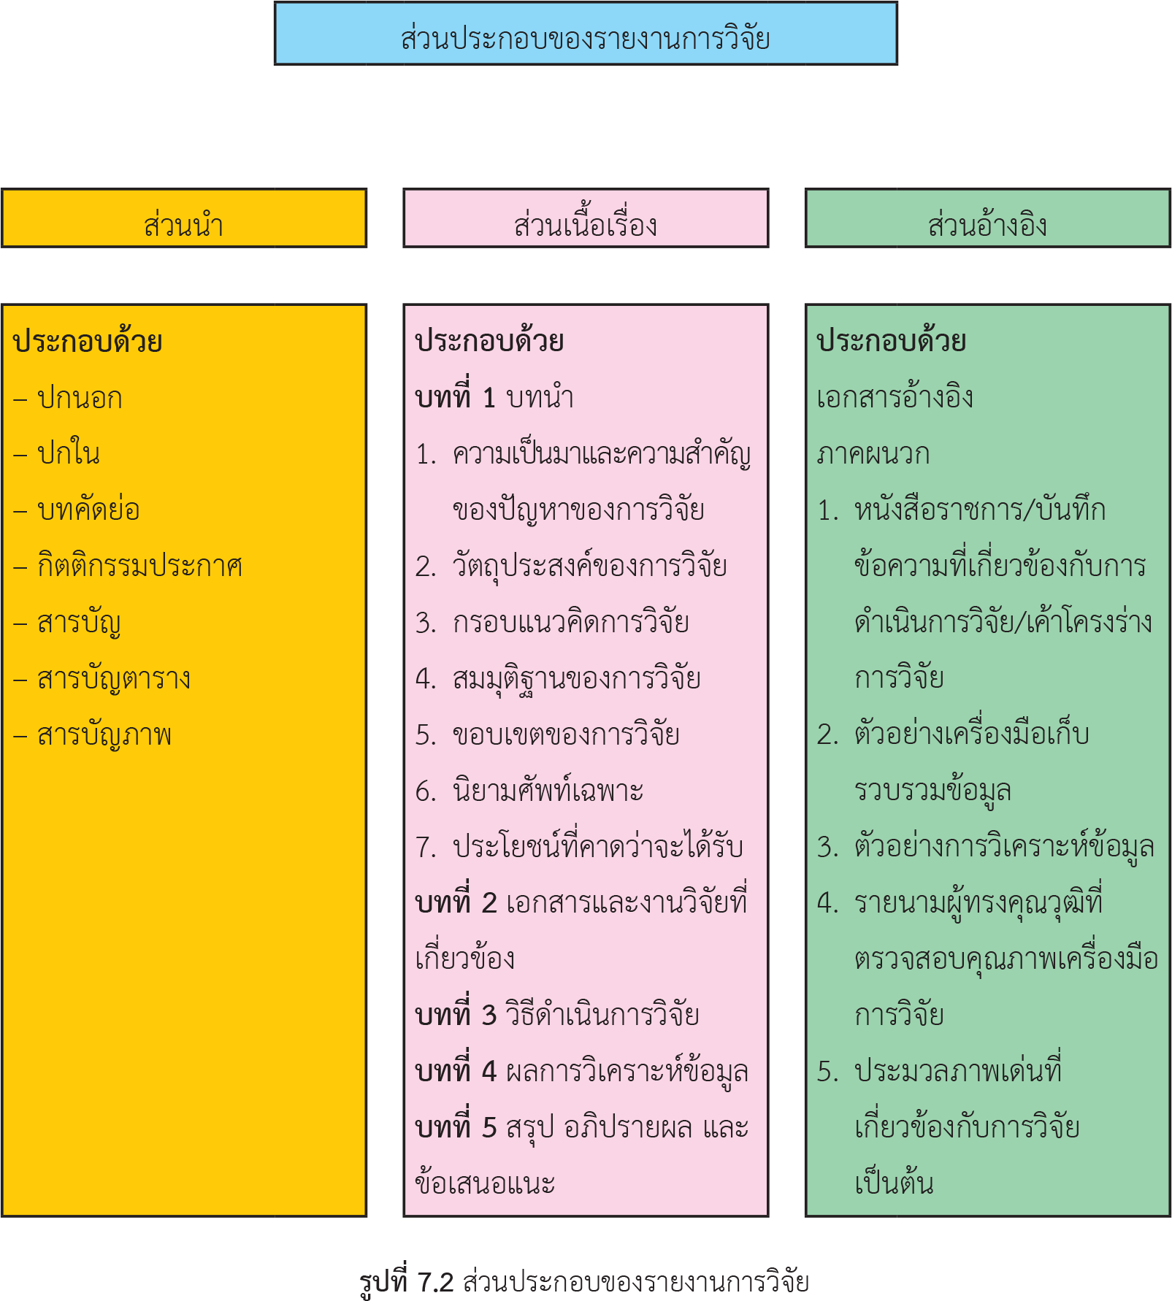
7.2.3 ส่วนประกอบของรายงานการวิจัย
แบ่งออกเป็น 3 ส่วน ดังนี้
ส่วนประกอบของรายงานการวิจัย

Slide 9
การเขียนรายงานการวิจัยให้มีคุณภาพ มีแนวทางในการปฏิบัติ ดังนี้
7.3.1 ส่วนนำ
1. ปกนอก
2. ปกใน
3. บทคัดย่อ
4. กิตติกรรมประกาศหรือประกาศคุณูปการ
5. สารบัญ
6. สารบัญตาราง (ถ้ามี)
7. สารบัญภาพหรือสารบัญภาพประกอบ (ถ้ามี)

Slide 10
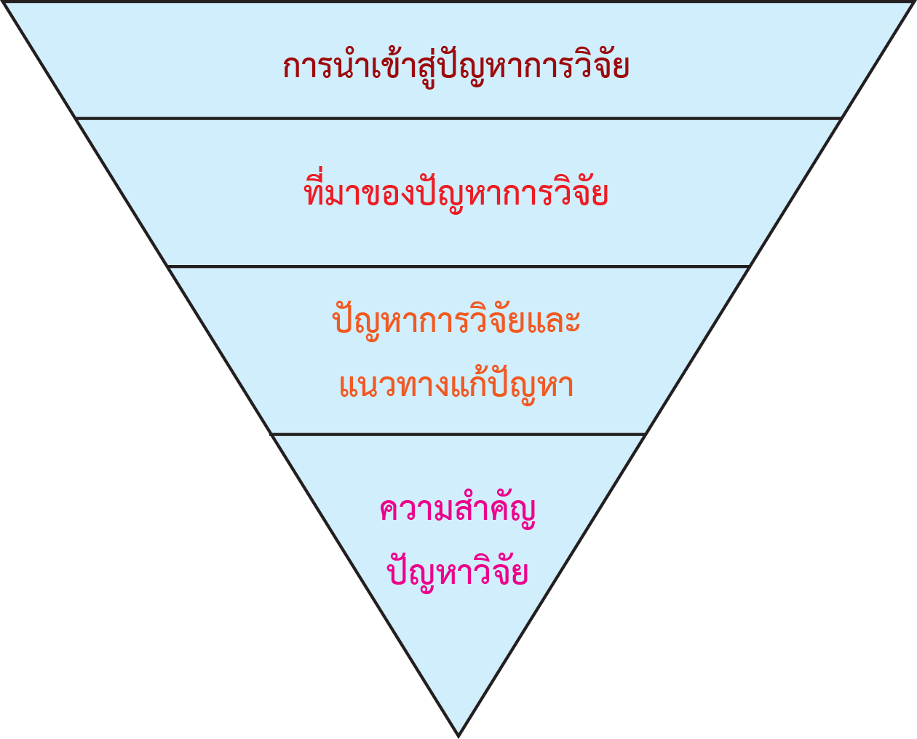
7.3.2 ส่วนเนื้อเรื่อง
โดยทั่วไปนิยมแบ่งออกเป็น 5 บท หรือมากกว่าตามความเหมาะสม มีแนวทางการเขียน ดังนี้
บทที่ 1 บทนำ
1. ความเป็นมาและความสำคัญของปัญหา
รูปแบบการเขียนความเป็นมาและความสำคัญของปัญหา

Slide 11
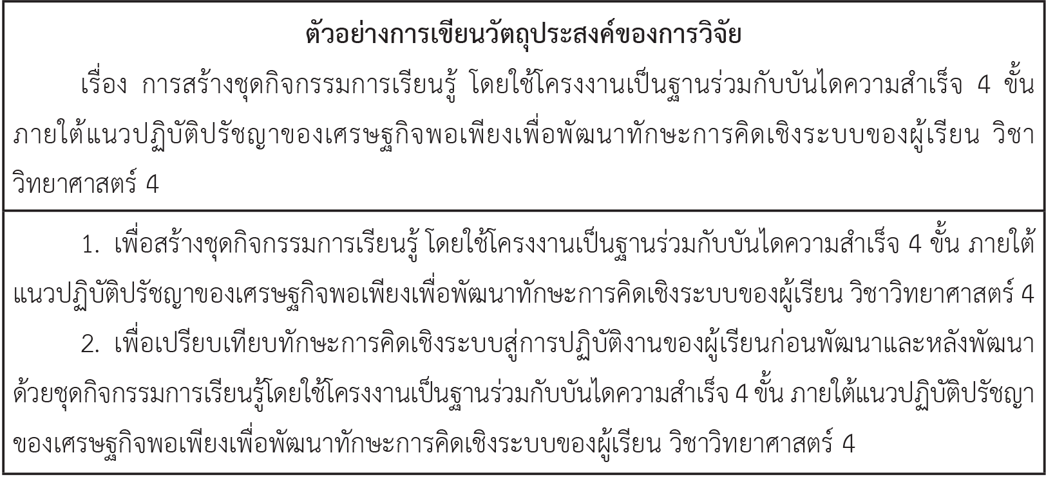
2. วัตถุประสงค์ของการวิจัยหรือจุดมุ่งหมายของการวิจัย

Slide 12
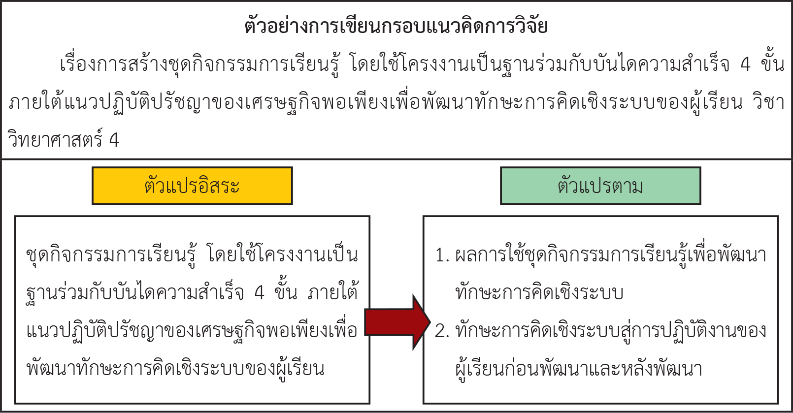
3. กรอบแนวคิดการวิจัย

Slide 13
4. สมมุติฐานการวิจัย

Slide 14
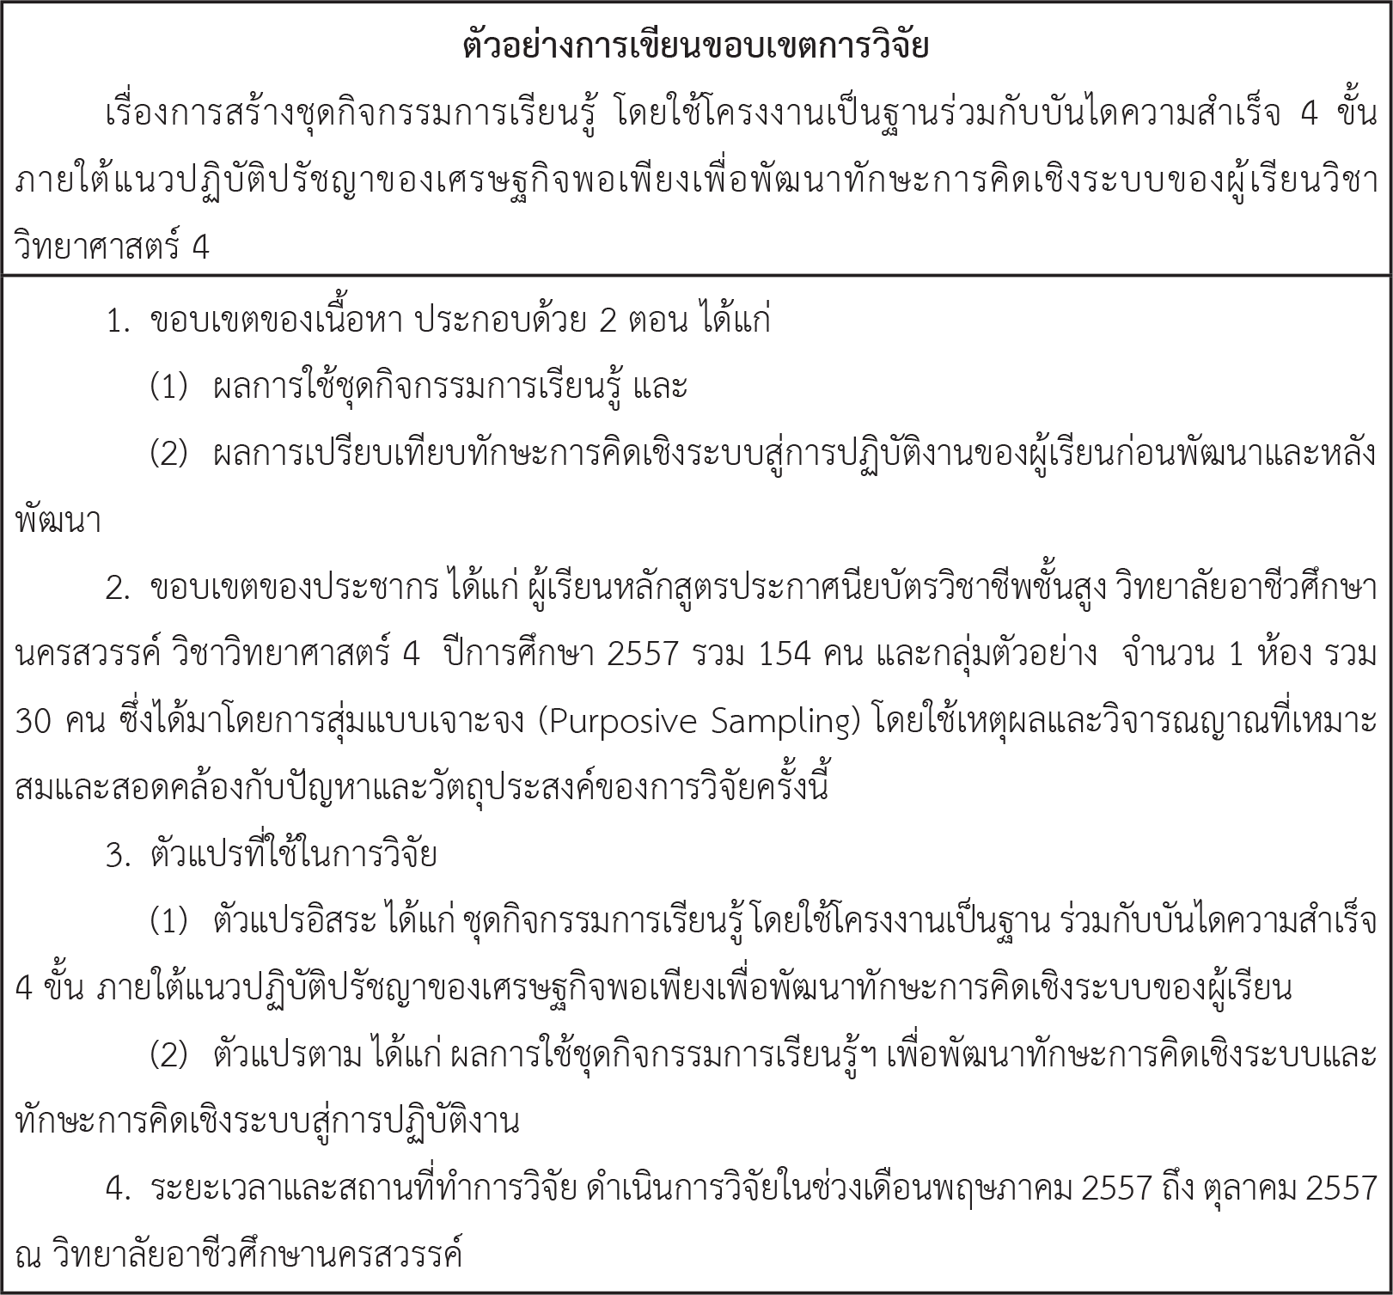
5. ขอบเขตการวิจัย

Slide 15
6. นิยามศัพท์เฉพาะ มีลักษณะเป็นคำจำกัดความเชิงปฏิบัติการที่ใช้สำหรับการวิจัยในครั้งนี้ มีหลักการเขียน ดังนี้
(1)นิยามให้ชัดเจน มีลักษณะนิยามเชิงปฏิบัติการ
(2) นิยามเฉพาะตัวแปรหรือคำศัพท์ที่ต้องการสื่อความหมาย
(3) อิงแนวคิดเอกสารที่ศึกษามา
7. ประโยชน์ที่คาดว่าจะได้รับ เป็นการระบุถึงประโยชน์ที่ได้รับจากการวิจัยทั้งในด้านวิชาการ และวิชาชีพ มีหลักการเขียน ดังนี้
(1) ระบุประโยชน์ที่คาดว่าจะได้หลังจากดำเนินการวิจัยแล้ว
(2) เขียนประโยชน์ 2 ระดับ ได้แก่ ประโยชน์โดยตรงหรือประโยชน์ทันที และประโยชน์ โดยอ้อมหรือประโยชน์สืบเนื่อง
(3) เรียงลำดับจากประโยชน์โดยตรงมากที่สุดไปหาน้อยที่สุด
(4) เขียนให้สอดคล้องกับวัตถุประสงค์ของการวิจัย
(5) ไม่ขยายความสำคัญจนเกินความเป็นไปได้

Slide 16
บทที่ 2 เอกสารและงานวิจัยที่เกี่ยวข้อง
การศึกษาเอกสารที่เกี่ยวข้อง หมายถึง การรวบรวมสารสนเทศจากตำรา หนังสือ วารสาร งาน วิจัย โครงงานวิทยาศาสตร์ และเอกสารต่าง ๆ
บทที่ 3 วิธีดำเนินการวิจัย
1. รูปแบบของการวิจัย เช่น การวิจัยเชิงบรรยาย การวิจัยเชิงสำรวจ การวิจัยเชิงพัฒนา การวิจัยเชิงทดลอง เป็นต้น
2. ประชากรและกลุ่มตัวอย่าง เป็นการระบุว่าการวิจัยในครั้งนี้ประชากรคืออะไร หรือคือ ใคร มีลักษณะอย่างไร จำนวนเท่าไร
3. เครื่องมือที่ใช้ในการวิจัย ที่นิยมใช้มี 5 ชนิด ได้แก่ แบบทดสอบ (Test) แบบสอบถาม (Questionnaire) แบบสัมภาษณ์ (Interviews) แบบสังเกต (Observation) และข้อมูลแสดงถึงคุณภาพ
4. การเก็บรวบรวมข้อมูล เป็นการระบุขั้นตอนการดำเนินการเพื่อเก็บรวบรวมข้อมูลเป็น ข้อ ๆ

Slide 17
5. การวิเคราะห์ข้อมูล เป็นการระบุถึงวิธีการวิเคราะห์ข้อมูลหรือวิธีการจัดกระทำข้อมูล และสถิติที่ใช้ในการวิเคราะห์ข้อมูล
บทที่ 4 ผลการวิเคราะห์ข้อมูล

Slide 18
บทที่ 5 สรุป อภิปรายผล และข้อเสนอแนะ
สรุปการวิจัย เป็นการสรุปวัตถุประสงค์ของการวิจัย วิธีดำเนินการวิจัย และผลการวิจัย โดยเสนอตามวัตถุประสงค์ของการวิจัย
การอภิปรายผล เป็นการนำผลการวิจัยและข้อค้นพบมาอภิปรายใน 5 ประเด็น ได้แก่ ความ สอดคล้องหรือไม่สอดคล้องกับสมมุติฐาน ข้อค้นพบเด่นที่น่าจะนำมากล่าวย้ำความแตกต่างหรือความ สอดคล้องเมื่อเทียบกับความคาดหมายหรือสภาพปกติทั่วไป
ข้อเสนอแนะ ประกอบด้วยข้อเสนอแนะของผู้วิจัยจากผลการวิจัยที่พบ เพื่อนำผลการวิจัยไป ใช้ให้เป็นประโยชน

Slide 19
7.3.1 ส่วนนำ
ส่วนอ้างอิง ประกอบด้วยเอกสารอ้างอิง ภาคผนวก และประวัติผู้วิจัย
1. เอกสารอ้างอิงหรือบรรณานุกรม ได้แก่ รายการสิ่งพิมพ์ รวมทั้งโสตทัศนวัสดุ และฐานข้อมูล ที่ผู้วิจัยใช้สำหรับค้นคว้าอ้างอิงประกอบการเขียนรายงานการวิจัย
2. ภาคผนวก เป็นส่วนเพิ่มเติมเพื่อให้เข้าใจเนื้อหาหรือเรื่องราวของรายงานการวิจัยได้ดีขึ้นภาคผนวกจะอยู่ต่อจากบรรณานุกรมมีหน้าคั่นบอกตอน
3. ประวัติผู้วิจัย ให้รายละเอียดเกี่ยวกับผู้วิจัย (ให้เขียนความยาวไม่เกิน 1 หน้ากระดาษ) ประกอบด้วย ชื่อ นามสกุล ให้ใส่คำว่า นาย นาง นางสาว ถ้ามียศฐานันดรศักดิ์ ราชทินนาม หรือสมณศักดิ์ให้ใส่แทนคำว่า นาย นาง นางสาว

Slide 20
1. หลักทั่วไปในการอ้างอิง
(1) ข้อมูลที่นำมาเขียนอ้างอิง
(2) หากข้อความที่อ้างอิงยาวและเข้าใจยาก ควรย่อใจความและเรียบเรียงใหม่ให้เข้าใจ
(3) การอ้างอิงที่เป็นการคัดลอกข้อความของเอกสารที่อ้างอิง
(4) ข้อความที่คัดลอกจากเอกสารอ้างอิงไม่ควรยาวเกินไป
(5) ควรใช้แบบแผนการอ้างอิงเดียวกันในงานเขียนตลอดเรื่องหรือตลอดเล่ม
(6) ควรแสดงแนวความคิดของเรื่องที่นำมาอ้างอย่างเที่ยงตรง
(7) การอ้างอิงแบบสรุปความ
(8) รูปแบบการเขียนอ้างอิง

Slide 21
2. วิธีการเขียนเอกสารอ้างอิง
(1) รวบรวมบัตรบันทึกทั้งหมดมาจัดเรียงตามลำดับอักษรผู้แต่ง
(2) เขียนรายละเอียดทางบรรณานุกรมของหนังสือ
(3) ให้เขียนคำว่า “เอกสารอ้างอิง” ไว้กลางกระดาษ ห่างจากขอบบนประมาณ 2 นิ้ว
(4) ถ้ามีเอกสารอ้างอิงที่มีทั้งภาษาไทยและภาษาอังกฤษต้องเรียงลำดับภาษาไทยก่อน
(5) ถ้าชื่อผู้แต่งซ้ำกัน คนต่อไปไม่ต้องเขียนชื่อซ้ำอีก แต่ใช้เครื่องหมาย สัญประกาศ (_______)
(6) การเขียนเอกสารอ้างอิงแต่ละรายการ บรรทัดแรกต้องเขียนชิดซ้าย ถ้าไม่พอให้ต่อบรรทัด 2, 3, _ _ _
(7) เขียนเครื่องหมายและวรรคตอนต่าง ๆ ตามแบบแผนที่กำหนดอย่างเคร่งครัด ดังนี้
หลังเครื่องหมาย มหัพภาค (. period) เว้น 2 ระยะ
หลังเครื่องหมาย อัญประกาศ (“___” quotation) เว้น 2 ระยะ
หลังเครื่องหมาย จุลภาค (, comma) เว้น 1 ระยะ
หลังเครื่องหมาย อัฒภาค (; semi–colon) เว้น 1 ระยะ
หลังเครื่องหมาย มหัพภาคคู่ (: colons) เว้น 1 ระยะ
(8) การเขียนอ้างอิงแทรกในเนื้อหา จากการศึกษาเอกสารที่เกี่ยวข้อง

Slide 22
(9) การเขียนอ้างอิงท้ายเล่ม หลักการเขียนอ้างอิงท้ายเล่มโดยทั่วไป ประกอบด้วย 5 ส่วนสำคัญ คือ ชื่อ สกุล ผู้แต่ง ชื่อเรื่อง เมืองที่พิมพ์ สำนักพิมพ์ ปีที่พิมพ์
(10) หลักการเขียนอ้างอิงท้ายเล่มในส่วนของผู้แต่ง แบ่งได้เป็น 2 ลักษณะ คือ
(ก) ผู้แต่งที่เป็นบุคคล ได้แก่ ผู้แต่ง ผู้แปล ผู้รวบรวม ถ้าเป็นคนไทยให้ใช้ชื่อและ ชื่อสกุลเท่านั้น ไม่ต้องใส่คำนำหน้านาม
(ข) ผู้แต่งที่เป็นสถาบัน ได้แก่ หน่วยราชการ สถาบันการศึกษา รัฐวิสาหกิจ สมาคม สโมสร ธนาคาร ที่ตามมาข้างท้าย
(11) หลักการเขียนอ้างอิงท้ายเล่มในส่วนที่เกี่ยวกับชื่อเรื่อง ได้แก่ ชื่อบทความ (ถ้ามี) ชื่อของสิ่งพิมพ์ ให้ใช้ตามที่ปรากฏในหน้าปกใน สำหรับชื่อเรื่องที่มีชื่อรอง
(12) หลักการเขียนอ้างอิงท้ายเล่มในส่วนที่เกี่ยวกับการพิมพ์ แบ่งได้ตามลักษณะของสิ่งพิมพ์ ดังนี้
(ก) หนังสือ ได้แก่ เมืองที่พิมพ์ สำนักพิมพ์ ปีที่พิมพ์
(ข) วารสาร ได้แก่ ปีที่ เล่มที่ เดือน ปี
(ค) หนังสือพิมพ์ ได้แก่ วัน เดือน ปี
(ง) สารานุกรม ได้แก่ เล่มที่ ปีที่พิมพ์

Slide 23
(13) แบบแผนการเขียนอ้างอิงท้ายเล่ม ในการเขียนเอกสารอ้างอิงหรือบรรณานุกรมมีแบบแผนและหลักเกณฑ์ในการบันทึกรายการอาจทำได้ 2 รูปแบบ
3. วิธีการจัดเรียงเอกสารอ้างอิงท้ายเล่มหรือบรรณานุกรม
(1) เรียงตามลำดับอักษรของผู้แต่ง ก–ฮ เป็นวิธีที่นิยมใช้กันมาก
(2) เรียงตามลำดับปีที่พิมพ์ของเอกสาร
(3) แยกกลุ่มตามประเภทของสิ่งพิมพ์ เช่น หนังสือ บทความ วิทยานิพนธ์ และในแต่ละตอนก็จัดเรียงตามลำดับอักษรของรายการหลัก
(4) เรียงลำดับหมายเลขที่อ้างอิงในตัวเรื่อง
สรุปการอ้างอิง เป็นการแสดงให้ทราบแหล่งที่มาของข้อมูล ซึ่งเป็นมารยาททางวิชาการที่จะไม่นำข้อเขียนหรือความคิดของผู้อื่นมาเป็นของตน การอ้างอิงมีรูปแบบต่าง ๆ กัน ขึ้นอยู่กับการกำหนดของแต่ละสถาบัน

Slide 24
7.4.2 ภาคผนวก
ภาคผนวกเป็นการนำข้อมูลอื่น ๆ นอกเหนือจากการนำมาเขียนบทที่ 1 ถึง บทที่ 5 และเป็น ข้อมูลที่สำคัญที่ใช้อธิบายเพิ่มเติมเพื่อสนับสนุนความน่าเชื่อถือของข้อมูลต่าง ๆ ประกอบด้วย 3 ส่วน
1. เค้าโครงของโครงงานร่างการวิจัยที่ได้รับการอนุมัติ
2. ตารางผนวกข้อมูลดิบที่เกี่ยวข้องกับบทที่ 4
3. ประมวลภาพเด่นจากการวิจัย
7.5.1 การตั้งค่าหน้ากระดาษ
1. กระดาษ ที่ใช้ทำรายงานการวิจัย ให้ใช้กระดาษสีขาว คุณภาพดี ขนาดมาตรฐานขนาด A4 หรือ 8× 11 นิ้ว ความหนา 70–80 แกรม ซึ่งมีความทนทาน ไม่มีเส้นบรรทัด และใช้หน้าเดียว

Slide 25
2. การจัดหน้ากระดาษ
ด้านบน ห่างจากขอบกระดาษด้านบนประมาณ 1.5 นิ้ว
ด้านล่าง ห่างจากขอบกระดาษด้านล่างประมาณ 1 นิ้ว
ด้านซ้าย ห่างจากขอบกระดาษซ้ายประมาณ 1.5 นิ้ว ช่วงระยะย่อหน้าห่างจากกรอบ กระดาษซ้ายประมาณ 2.5 นิ้ว
ด้านขวา ห่างจากขอบกระดาษขวาประมาณ 1 นิ้ว
7.5.2 รูปแบบอักษรที่ใช้ในการพิมพ์
โดยปกติต้องเป็นสีดำและใช้ตัวพิมพ์เดียวกันทั้งเล่มที่นิยมใช้ เช่น Angsana New และ Cordia New ควรใช้ให้เหมือนกันทั้งเล่ม
7.5.3 การย่อหน้าและขนาดตัวอักษร
ย่อหน้าแรกให้เว้นจากกรอบที่กำหนดข้างต้น 7–8 ตัวอักษร ย่อหน้าต่อ ๆ ไปเว้นครั้งละ 3 ตัวอักษร

Slide 26
7.5.4 การให้หมายเลขหน้า
การให้ตำแหน่งที่ใส่เลขหน้า นิยมใส่ 2 ที่ คือ อยู่กลางกระดาษ ห่างจากขอบกระดาษบน ประมาณ 1 นิ้ว หรืออยู่ตรงมุมบนขวา ห่างจากขอบกระดาษบนและขวาประมาณ 1 นิ้ว ส่วนการให้หมายเลข หน้า มีดังนี้
ส่วนหน้า ส่วนเนื้อหา ส่วนท้าย
ผู้วิจัยควรตรวจทานงานพิมพ์ต้นฉบับ ก่อนการจัดทำรูปเล่มรายงานการวิจัยเพื่อความถูกต้อง ครบ ถ้วน และสมบูรณ์ของรายงานการวิจัย

Slide 27
7.6.1 การตรวจทานงานพิมพ์
การตรวจทานงานพิมพ์ ควรดำเนินการตรวจทานงานพิมพ์ ดังนี้
1. การพิมพ์บทที่และหัวข้อในรายงาน
2. การพิมพ์หัวข้อหลักและหัวข้อรอง
3. การเว้นวรรค
4. การพิมพ์ย่อหน้า
5. การพิมพ์เลขหน้า
6. การตรวจแก้คำผิด
7. การตรวจสอบปี
8. การตรวจสอบตาราง
9. การพิสูจน์อักษรครั้งสุดท้าย

Slide 28
7.6.2 การจัดทำเล่มรายงานการวิจัย
1. จัดทำสำเนาเพิ่มเติมตามจำนวนที่สถานศึกษาและผู้ศึกษาต้องการ
2. เข้าปก ควรใช้กระดาษปกแข็ง และใช้สีตามที่สถานศึกษากำหนด
3. เย็บเล่มให้ประณีต สวยงาม และทนทานในการใช้งานได้พอสมควร
การนำเสนอผลงานการวิจัย แบ่งออกเป็น 2 รูปแบบ ดังนี้
7.7.1 การจัดนิทรรศการ
การจัดนิทรรศการ หรือเรียกว่า การนำเสนอผลงานวิจัยภาคโปสเตอร์ เป็นการนำผลงานที่ สำเร็จสมบูรณ์แล้วมาเผยแพร่สู่สาธารณชน
7.7.2 การนำเสนอผลงานวิจัยด้วยวาจา
โดยผู้นำเสนอจะต้องให้ความสำคัญใน 2 ด้าน ดังนี้
1. ด้านสื่อที่ใช้ในการนำเสนอ 2. ด้านเวลาในการนำเสนอ

